Slide 1





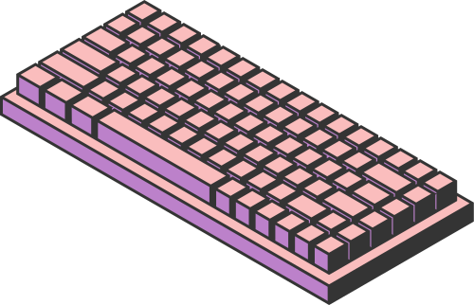
TRƯỜNG ĐẠI HỌC BÁCH KHOA - ĐẠI HỌC ĐÀ NẴNG
KHOA ĐIỆN TỬ VIỄN THÔNG
BÁO CÁO TUẦN
LẬP TRÌNH ĐA NỀN TẢNG
Chủ đề 15: Firebase Authentication - Xác thực người dùng
SVTH:
Trần Quang Khánh - 22KTMT1 - 106220220
Hồ Nguyên Tâm - 22KTMT1 - 106220228
GVHD: TS. Nguyễn Duy Nhật Viễn
TP. Đà Nẵng, 10 tháng 11 năm 2025

Slide 2
PHÂN CÔNG CÔNG VIỆC
Sinh viên thực hiện | Nhiệm vụ | Phần trăm đóng góp
Trần Quang Khánh | Làm phần giới thiệu Firebase Authentication, Email/Password Login, Social login (Google, Facebook) | 50%
Hồ Nguyên Tâm | Làm phần User management và profile, Security best practices và phần tổng kết | 50%
TP. Đà Nẵng, 10 tháng 11 năm 2025

Slide 3





NỘI DUNG
Giới thiệu Firebase Authentication
Email/Password Login
Social login (Google, Facebook)
User management và profile
Security best practices
Tổng kết

Slide 4
NỘI DUNG
Giới thiệu Firebase Authentication
Email/Password Login
Social login (Google, Facebook)
User management và profile
Security best practices
Tổng kết

Slide 5
KHÁI NIỆM – CƠ CHẾ HOẠT ĐỘNG
Firebase authentication là dịch vụ quản lí người dùng trong hệ sinh thái Firebase.
Hỗ trợ: Email, OTP, Google/Facebook/Apple, ẩn danh.
Ưu điểm: Bảo mật cao, duy trì bởi Google, tích hợp sẵn với Flutter SDK, giao diện xác thực có sẵn, dễ dàng trong quản lý.
Ứng dụng: lưu thông tin & cá nhân hóa trải nghiệm.
Người dùng nhập email/mật khẩu hoặc token OAuth.
Gửi đến Firebase: Ứng dụng truyền
dữ liệu qua Firebase SDK.
Xác thực: Firebase kiểm tra và xác nhận danh tính người dùng.

Slide 6
NỘI DUNG
Giới thiệu Firebase Authentication
Email/Password Login
Social login (Google, Facebook)
User management và profile
Security best practices
Tổng kết

Slide 7
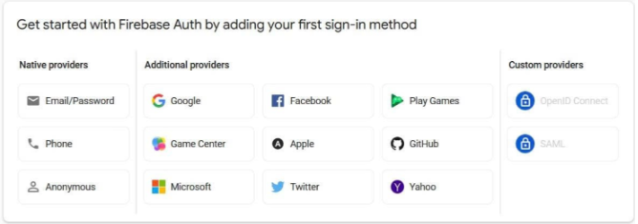
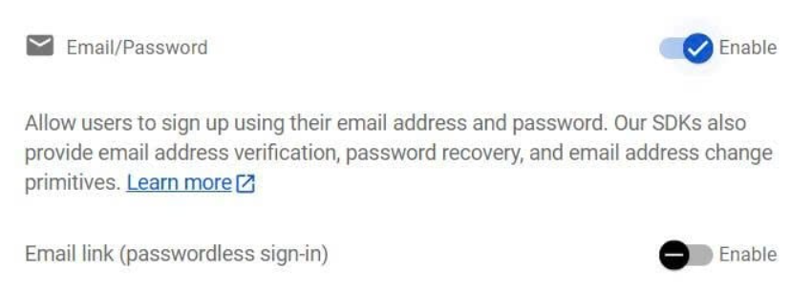
THÊM PROVIDER CẦN THIẾT
Firebase Authentication hỗ trợ nhiều providers:
Email/Password, Google, Facebook, Apple, GitHub, ẩn danh.
Cần bật các phương thức mong muốn trong tab Sign-in Method.
Với phần này, ta bật tùy chọn Email/Password để cho phép đăng nhập qua email.

Slide 8
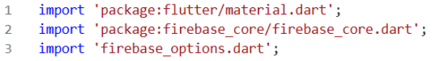
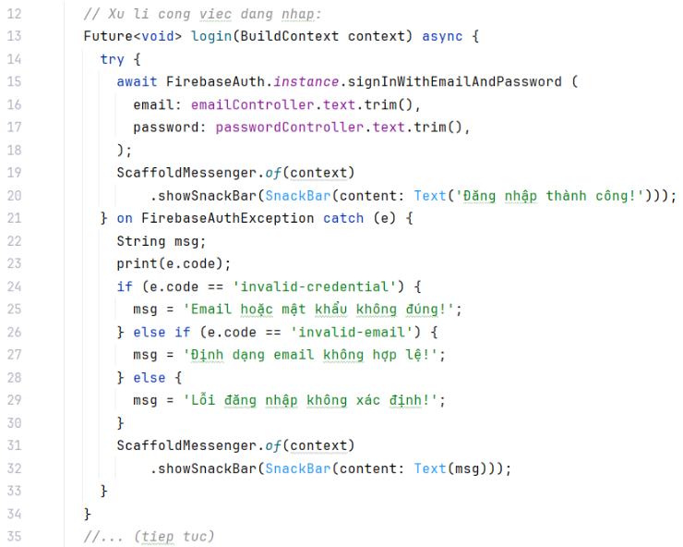
FORMAT CODE
Về công việc đăng nhập:
Dùng thư viện: firebase_core, firebase_auth, firebase_options.dart
Luồng hoạt động:
Người dùng nhập email & mật khẩu
Gọi signInWithEmailAndPassword() để xác thực
Kết quả thành công → hiển thị SnackBar “Đăng nhập thành công”
Bắt lỗi: user-not-found, invalid-email, wrong-password

Slide 9
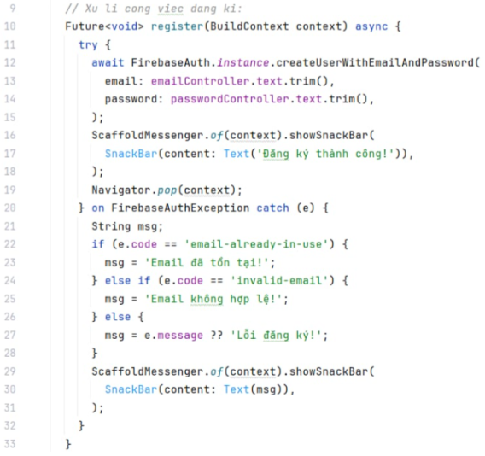
FORMAT CODE
Luồng hoạt động chính của hàm Register cho công việc đăng ký (Email/Password):
Cho người dùng nhập dữ liệu
Gọi createUserWithEmailAndPassword() với dữ liệu nhập vào
Kết quả hành công: hiển thị SnackBar “Đăng ký thành công”
Lỗi thường gặp:
email-already-in-use → email đã tồn tại
invalid-email → định dạng sai

Slide 10
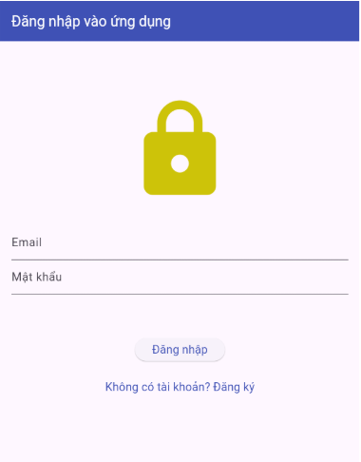
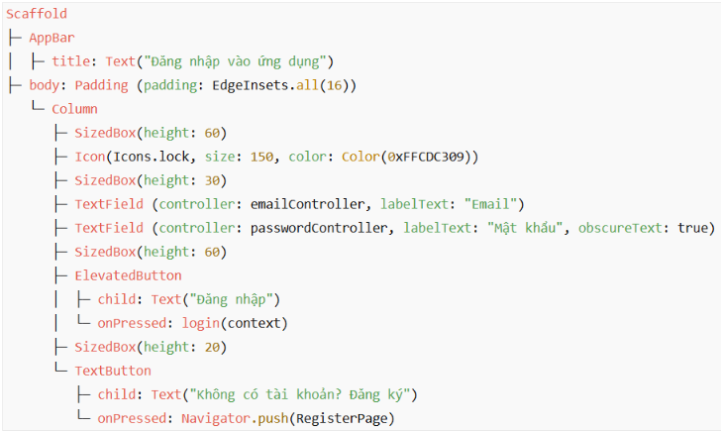
GIAO DIỆN ĐĂNG NHẬP
Cây Widget giao diện đăng nhập:

Slide 11
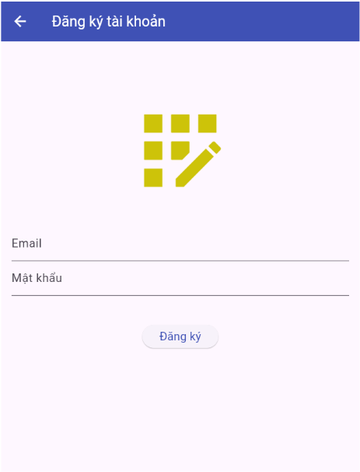
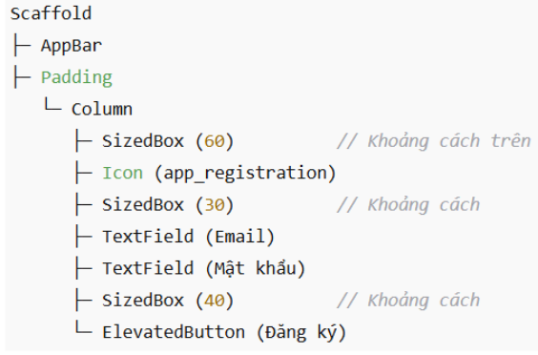
GIAO DIỆN ĐĂNG KÝ
Cây Widget giao diện đăng ký:

Slide 12
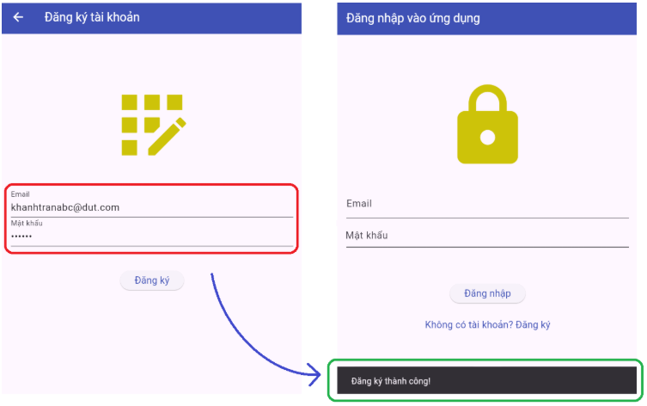
DEMO QUÁ TRÌNH ĐĂNG KÝ
Người dùng nhập email và mật khẩu vào các ô TextField
Nhấn nút Đăng ký để tạo tài khoản mới
Hệ thống xử lý và xác thực thông tin qua Firebase Authentication
Hiển thị thông báo thành công sau khi đăng ký hoàn tất
Mật khẩu sử dụng là: 123456

Slide 13
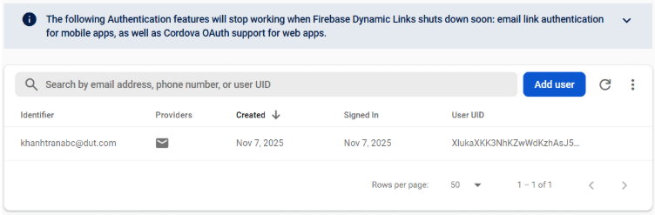
DEMO QUÁ TRÌNH ĐĂNG KÝ
Sau khi đăng ký thành công, tài khoản người dùng xuất hiện trong Firebase Console với email, UID và trạng thái xác thực như trên hình ảnh.

Slide 14
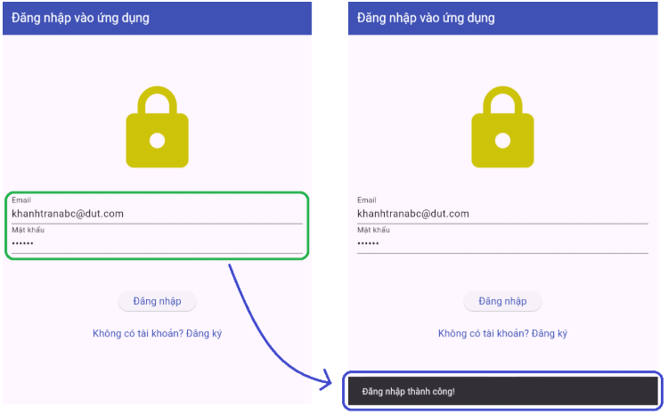
DEMO QUÁ TRÌNH ĐĂNG NHẬP
Kết quả đăng nhập:
Nhập email và mật khẩu hợp lệ
Ứng dụng gọi Firebase Authentication để xác thực
Nếu thành công → hiển thị thông báo đăng nhập thành công, căn cứ vào danh sách người dùng đã đăng ký trong Firebase Console.

Slide 15
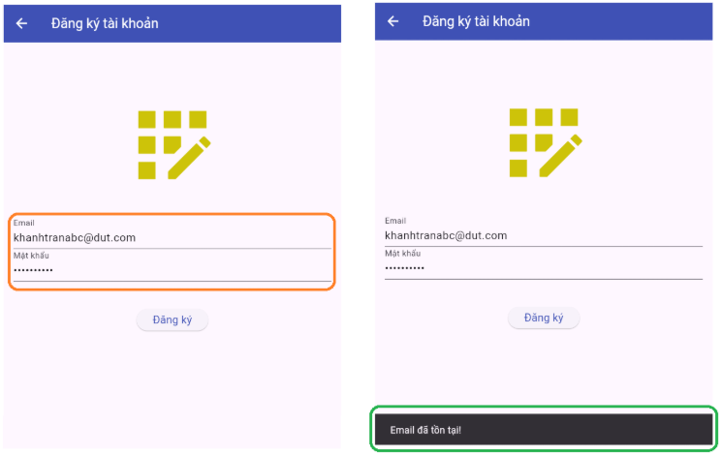
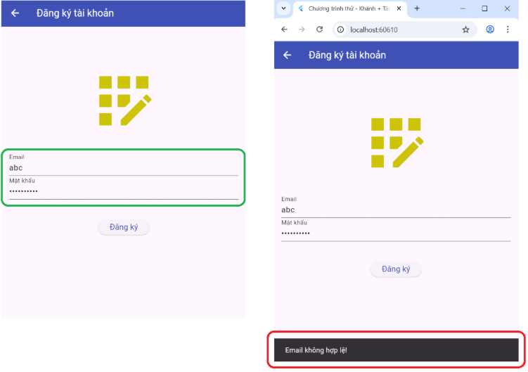
DEMO LỖI ĐĂNG KÝ
Nếu email đã được đăng ký, ứng dụng sẽ hiển thị thông báo “Email đã tồn tại”.
Nếu email không đúng định dạng, ứng dụng sẽ hiển thị thông báo “Email không hợp lệ”.

Slide 16
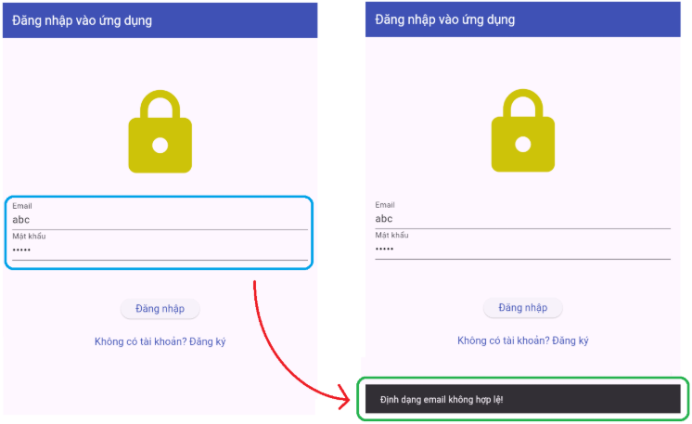
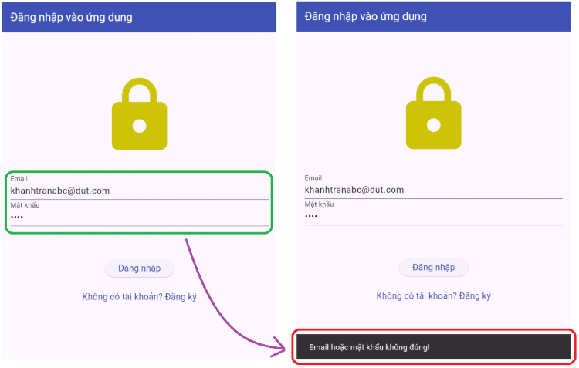
DEMO LỖI ĐĂNG NHẬP
Nếu email không đúng định dạng, ứng dụng sẽ hiển thị thông báo “Định dạng email không hợp lệ”.
Nếu không tìm được email hoặc sai mật khẩu → thông báo “Email hoặc mật khẩu không đúng”.

Slide 17
NỘI DUNG
Giới thiệu Firebase Authentication
Email/Password Login
Social login (Google, Facebook)
User management và profile
Security best practices
Tổng kết

Slide 18
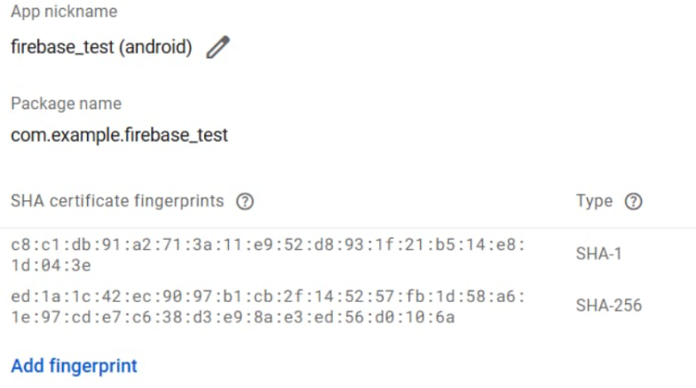
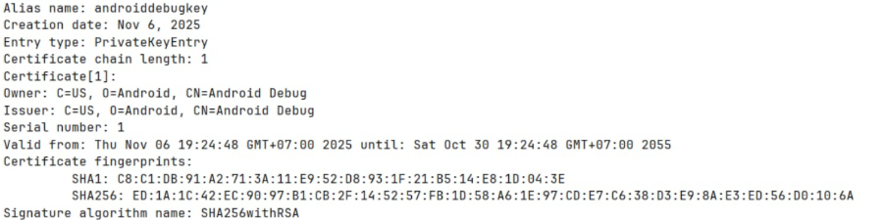
ĐĂNG NHẬP BẰNG GOOGLE
Bắt đầu kích hoạt Google Sign-In và chuẩn bị cấu hình.
Lấy mã SHA-1 và SHA-256 bằng lệnh:
keytool -list -v -alias androiddebugkey -keystore "$env:USERPROFILE\.android\debug.keystore"
Kết quả mã SHA hiển thị trong terminal bên trái.

Slide 19
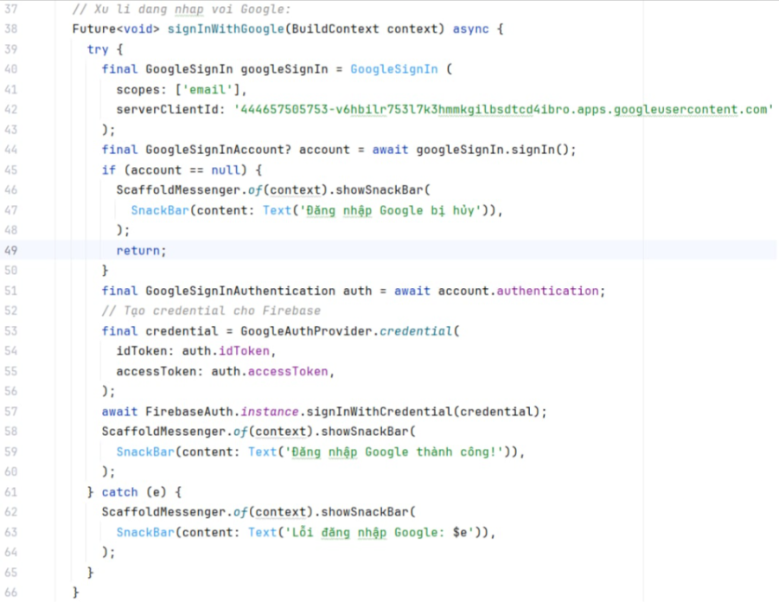
FORMAT CODE
Sử dụng thư viện:google_sign_in, firebase_auth.
Hàm signInWithGoogle thực hiện đăng nhập người dùng qua Google:
Khởi tạo GoogleSignIn với scopes: email và serverClientId. Sau đó mở màn hình chọn tài khoản Google.
Lấy idToken và accessToken từ account.authentication.
Tạo credential và đăng nhập với Firebase Authentication.
Toàn bộ luồng được bao trong try-catch để xử lý lỗi hủy đăng nhập hoặc lỗi xác thực.

Slide 20
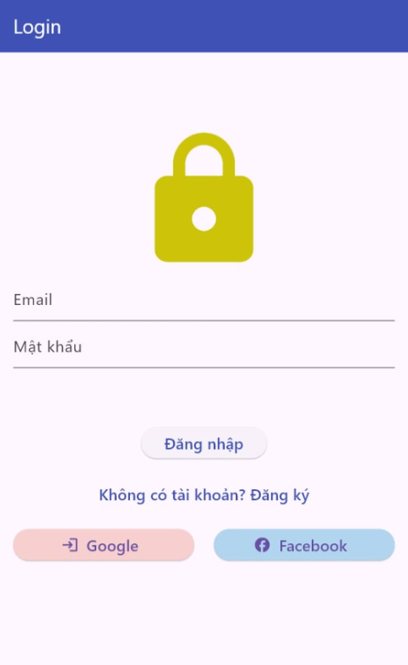
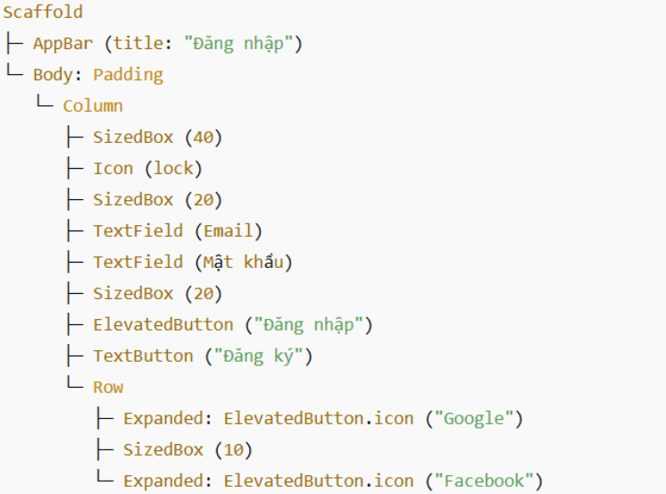
GIAO DIỆN ĐĂNG NHẬP MỚI
Cây widget cho giao diện mới như sau:

Slide 21
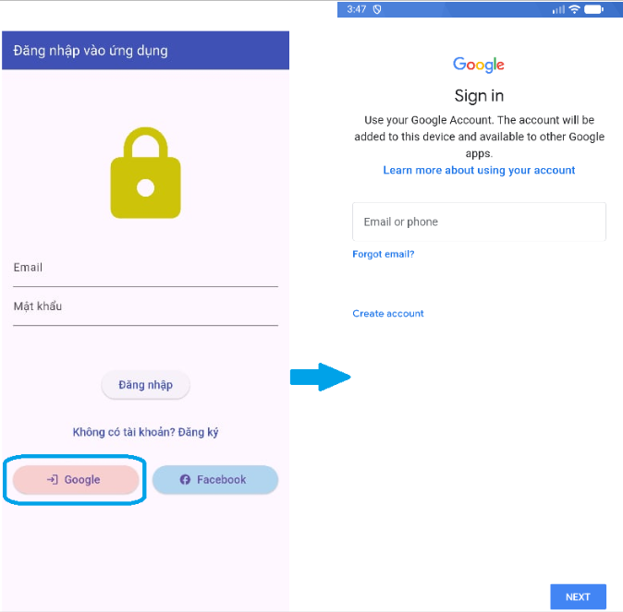

DEMO KẾT QUẢ
Khi người dùng nhấn nút Google, ứng dụng sẽ chuyển hướng sang màn hình đăng nhập Google.
Lúc này chương trình sẽ yêu cầu người dùng chọn tài khoản để đăng nhập.

Slide 22
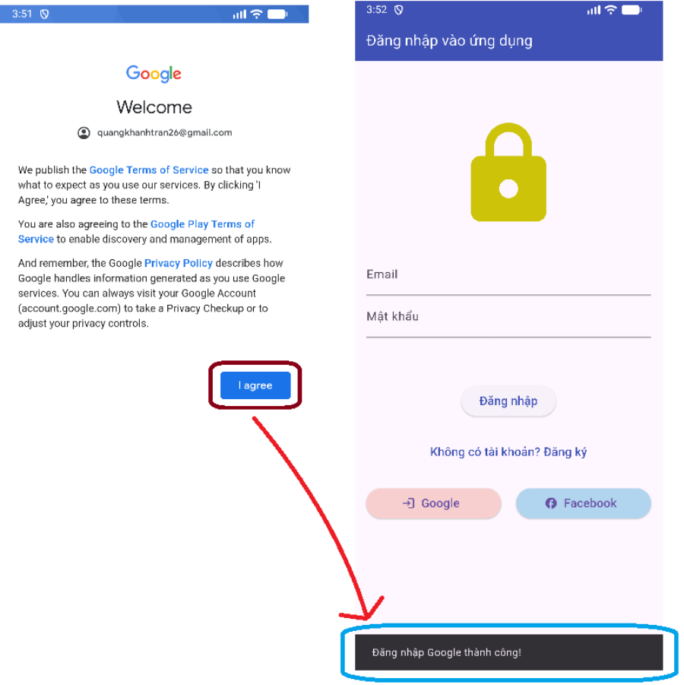
DEMO KẾT QUẢ
Người dùng chọn tài khoản Gmail cá nhân để đăng nhập.
Màn hình Google hiển thị các yêu cầu quyền truy cập để xác minh đăng nhập. Lúc này, phải nhập Gmail và mật khẩu, xác thực như đăng nhập bình thường.
Sau khi thành công, nhấn I Agree để cấp quyền.
Ứng dụng quay lại giao diện chính và hiển thị thông báo “Đăng nhập Google thành công” (ví dụ với Gmail quangkhanhtran26).

Slide 23
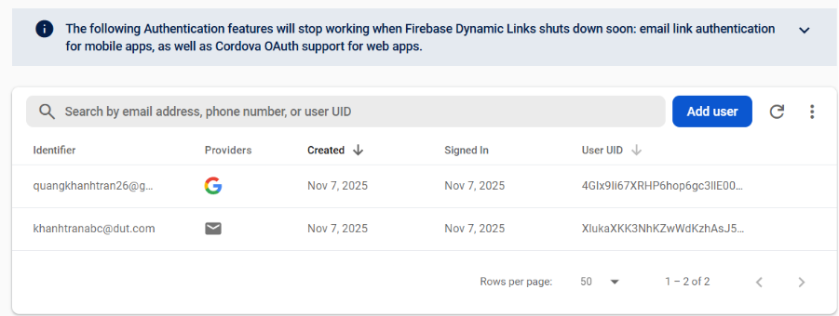
KIỂM TRA TRONG FIREBASE CONSOLE
Sau khi đăng nhập thành công bằng Google và làm mới (reload) Firebase Console, tài khoản người dùng vừa đăng nhập sẽ xuất hiện trong danh sách người dùng.
Các thông tin cơ bản như email, UID, trạng thái xác thực được hiển thị rõ ràng, minh họa trong Firebase Authentication

Slide 24
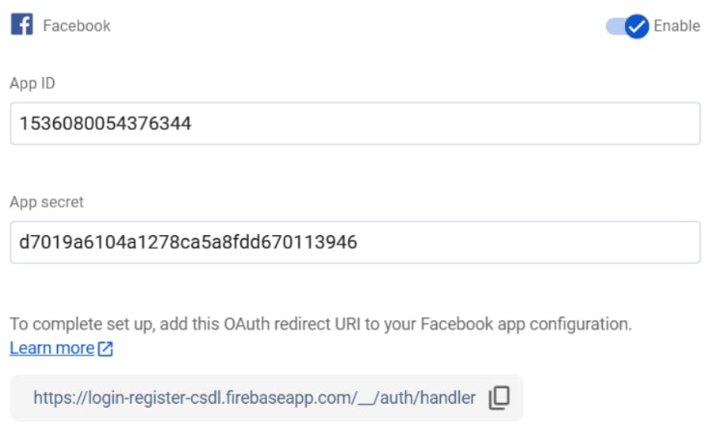
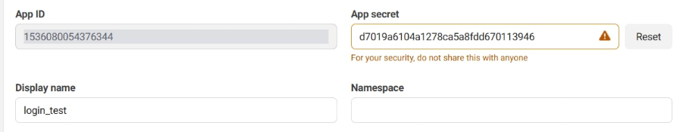
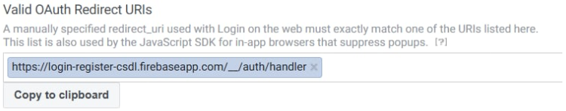
ĐĂNG NHẬP BẰNG FACEBOOK
Trong Firebase Authentication, bật Enable Facebook Sign-In và nhập App ID, App Secret.
Vào Facebook Developers lấy App ID, App Secret và sao chép vào Firebase.
Thêm Valid OAuth Redirect URI của Firebase vào phần Facebook Login Settings trên Meta.

Slide 25
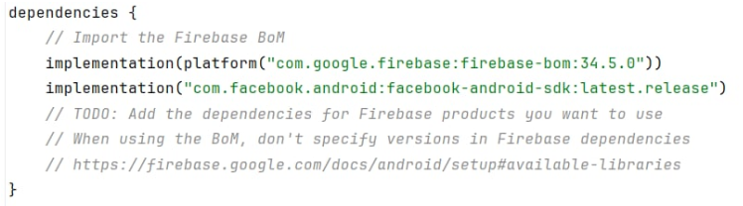
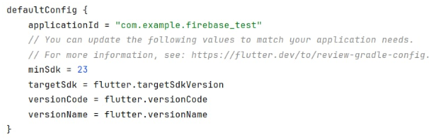
CẤU HÌNH
Thêm dependencies Facebook SDK → để ứng dụng có thư viện hỗ trợ đăng nhập Facebook.
Tìm defaultConfig (package name, activity) → để Meta nhận diện đúng ứng dụng Android.
Đồng bộ cấu hình với Meta → để quá trình cấp Access Token hoạt động chính xác và an toàn.

Slide 26
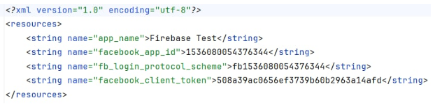
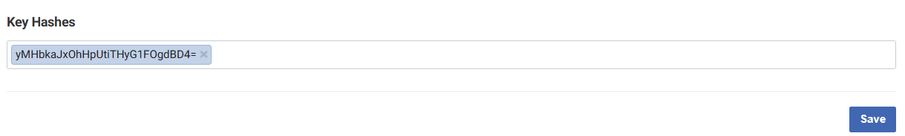
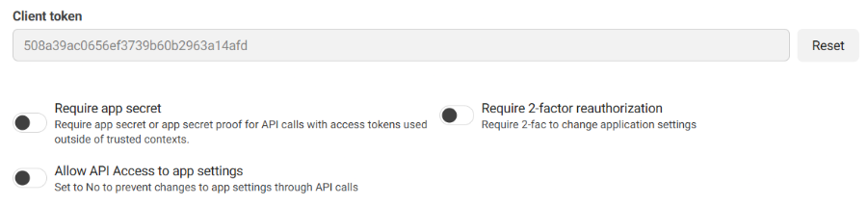
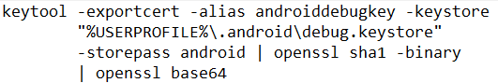
CẤU HÌNH
Khai báo strings.xml: thêm facebook_app_id và facebook_client_token để SDK nhận diện ứng dụng.
Lấy Key Hash: chạy lệnh keytool … | openssl … như trên hình ảnh để lấy mã xác minh.
Lấy Client Token: copy từ Settings → Advanced trên Meta và khai báo vào strings.xml.

Slide 27
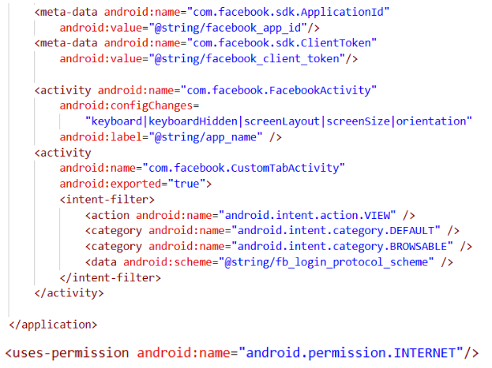
CẤU HÌNH
Thêm Activity Facebook: khai báo trong <application> để ứng dụng có thể mở màn hình đăng nhập của Facebook SDK.
Khai báo meta-data: thêm com.facebook.sdk.ApplicationId và các cấu hình cần thiết giúp SDK nhận App ID và liên kết đúng ứng dụng.
Khai báo uses-permission: đặt ngoài thẻ <application> để cấp quyền Internet và Network State cho quá trình xác thực.

Slide 28
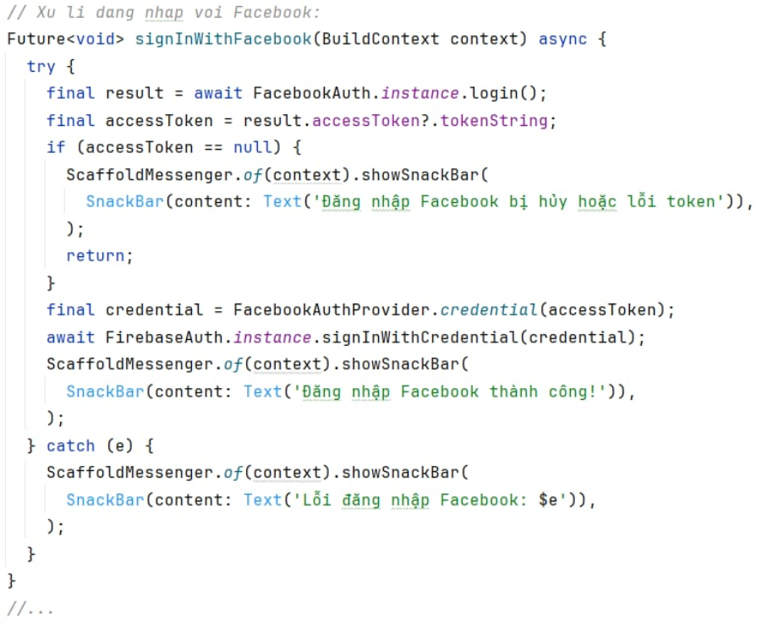
FORMAT CODE
Import firebase_auth và flutter_facebook_auth.
Gọi login() để lấy Access Token.
Nếu token null → báo lỗi.
Tạo credential từ token.
Đăng nhập Firebase bằng signInWithCredential().
Hiển thị thông báo kết quả: Nếu đăng nhập thành công, hiển thị SnackBar thông báo. Nếu có lỗi, catch sẽ hiển thị thông báo lỗi tương ứng.

Slide 29
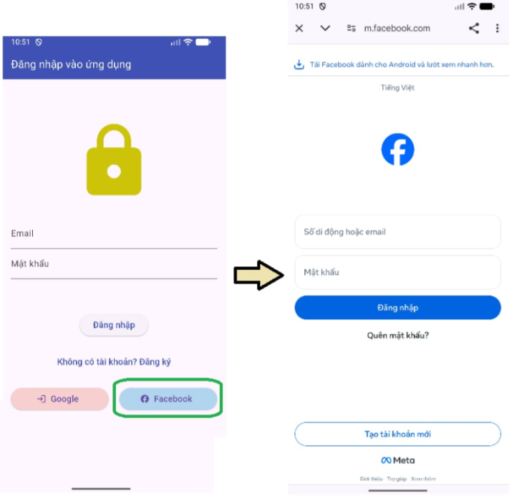
DEMO KẾT QUẢ
Khi nhấn Facebook Sign-In, ứng dụng giữ giao diện hiện tại và mở màn hình đăng nhập Facebook tiêu chuẩn, đảm bảo xác thực an toàn và nhất quán.
Màn hình đăng nhập độc lập, cho phép người dùng nhập thông tin hoặc chọn tài khoản, trước khi trả kết quả về ứng dụng.

Slide 30
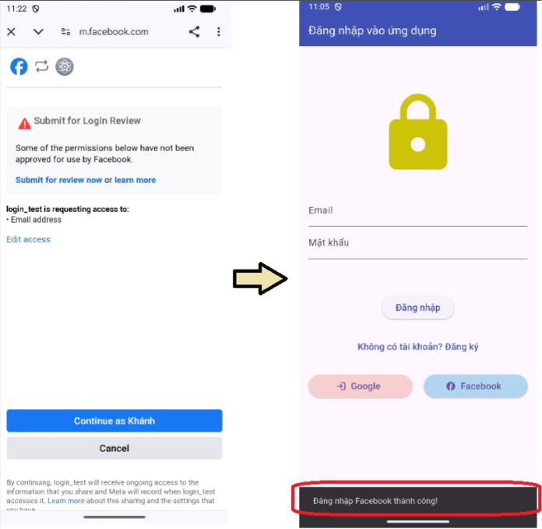
DEMO KẾT QUẢ
Người dùng chuẩn bị nhấn nút Continue as…, trước đó phải thực hiện quy trình đăng nhập Facebook tiêu chuẩn và xác nhận quyền truy cập thông tin cá nhân.
Sau khi bấm Continue as…, hệ thống trả về thông báo đăng nhập thành công và cấp Access Token hợp lệ.
Ứng dụng có thể tiếp tục sử dụng các chức năng liên quan đến tài khoản Facebook của người dùng.

Slide 31
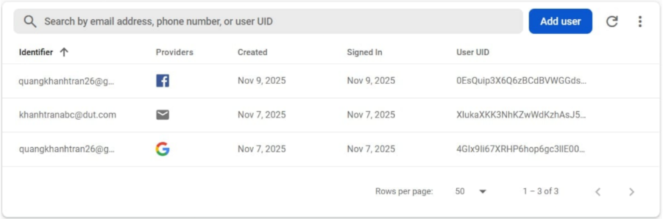
DEMO KẾT QUẢ
Sau khi đăng nhập thành công bằng Facebook và làm mới (reload) Firebase Console, chúng ta sẽ thấy tài khoản người dùng vừa đăng nhập xuất hiện trong danh sách người dùng.

Slide 32
NỘI DUNG
Giới thiệu Firebase Authentication
Email/Password Login
Social login (Google, Facebook)
User management và profile
Security best practices
Tổng kết

Slide 33
USER MANAGEMENT VÀ PROFILE TRONG FIREBASE
Các phương thức quản lí người dùng trong Firebase
Tạo người dùng
Hiển thị thông tin người dùng: tên, tuổi, SĐT, email
Cho phép cập nhập thông tin người dùng
Xác thực email
Gửi email để đổi mật khẩu nếu lỡ quên mật khẩu
Xóa người dùng
.......

Slide 34
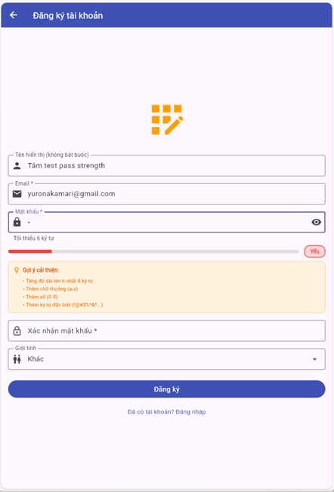
TẠO NGƯỜI DÙNG
Sử dụng createUserWithEmailAndPassword() của Firebase Auth để tạo tài khoản xác thực
Sau khi tạo thành công, lưu thông tin chi tiết người dùng vào Firestore collection 'users'
Mỗi user có UID duy nhất làm document ID, giúp liên kết giữa Auth và Firestore

Slide 35
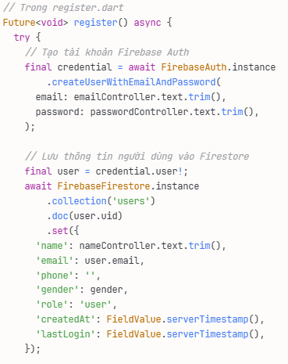
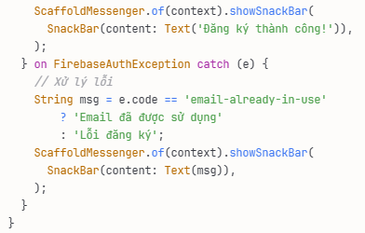
TẠO NGƯỜI DÙNG

Slide 36
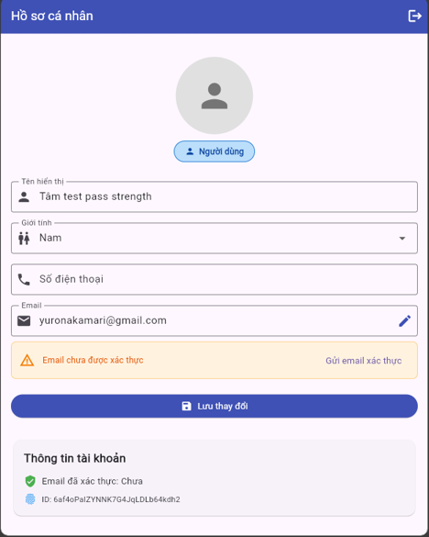
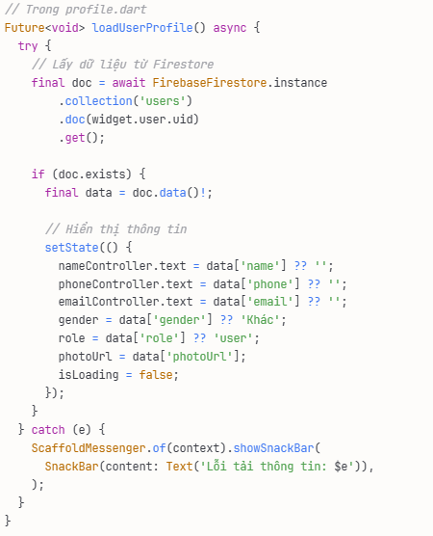
HIỂN THỊ THÔNG TIN
Truy vấn Firestore bằng collection('users').doc(uid).get() để lấy dữ liệu người dùng
Sử dụng setState() để cập nhật UI với dữ liệu vừa lấy được
Xử lý trường hợp dữ liệu null hoặc không tồn tại bằng toán tử ?? (null-aware)

Slide 37
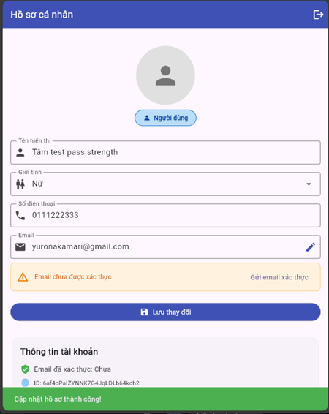
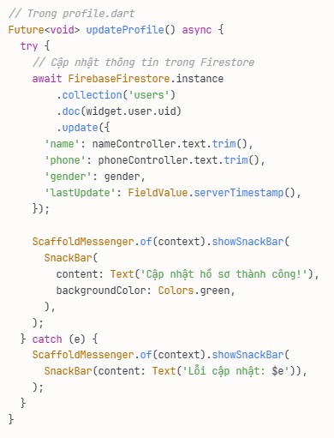
CẬP NHẬT THÔNG TIN
Sử dụng update() để cập nhật các trường cụ thể trong document Firestore
FieldValue.serverTimestamp() tự động ghi nhận thời gian cập nhật từ server
Chỉ cập nhật các trường cần thiết, không ghi đè toàn bộ document

Slide 38
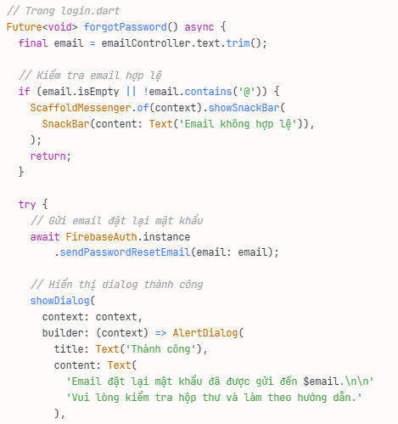
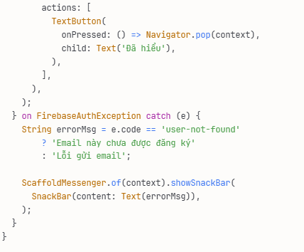
QUÊN MẬT KHẨU
Hàm sendPasswordResetEmail() gửi link đặt lại mật khẩu tới email đã đăng ký
Firebase tự động xử lý việc tạo token bảo mật và gửi email theo template có sẵn
Người dùng click vào link trong email để truy cập trang đổi mật khẩu của Firebase

Slide 39
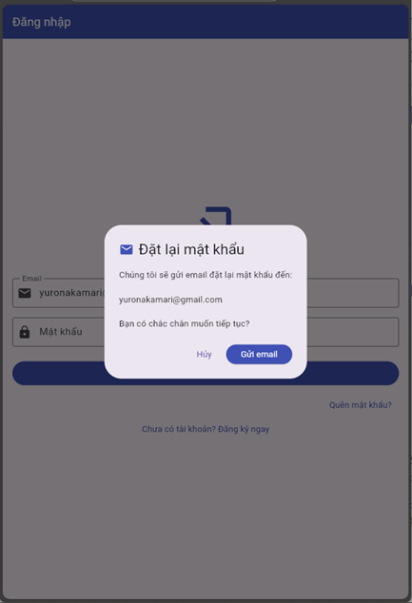
QUÊN MẬT KHẨU
Khi người dung bấm Quên mật khẩu, hệ thống sẽ hỏi để người dung xác minh là hệ thống sẽ gửi email đặt lại mật khẩu đến email của người dùng.

Slide 40
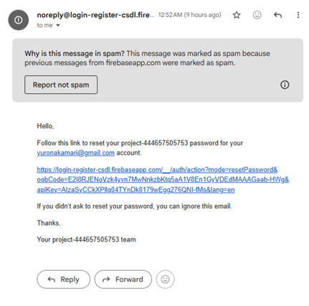


QUÊN MẬT KHẨU

Slide 41


XÁC MINH EMAIL
Firebase Auth cung cấp sendEmailVerification() để gửi link xác thực tới email người dùng
Kiểm tra trạng thái user.emailVerified để biết email đã được xác thực chưa
Người dùng click vào link trong email để hoàn tất xác thực.

Slide 42



XÁC MINH EMAIL

Slide 43


XÓA NGƯỜI DÙNG
Xóa người dùng cần thực hiện 2 bước: xóa document trong Firestore và xóa tài khoản Auth
Sử dụng user.delete() để xóa vĩnh viễn tài khoản khỏi Firebase Authentication
Nên yêu cầu xác thực lại (reauthenticate) trước khi xóa để đảm bảo bảo mật.

Slide 44



XÓA NGƯỜI DÙNG

Slide 45
KẾT LUẬN VỀ USER MANAGEMENT VÀ PROFILE
Firebase Authentication cho phép quản lý toàn bộ vòng đời người dùng sau khi đăng nhập.
Nhà phát triển có thể truy cập thông tin người dùng hiện tại, cập nhật hồ sơ như tên hiển thị, thay đổi hoặc đặt lại mật khẩu, gửi email xác minh tài khoản, và xóa tài khoản khi cần.
Tất cả thao tác này được Firebase xử lý an toàn, giúp ứng dụng duy trì thông tin người dùng nhất quán và bảo mật mà không cần tự xây dựng hệ thống backend phức tạp.

Slide 46
NỘI DUNG
Giới thiệu Firebase Authentication
Email/Password Login
Social login (Google, Facebook)
User management và profile
Security best practices
Tổng kết

Slide 47
SECURITY BEST PRACTICE
Firebase Authentication chỉ là phần đăng nhập.
Để bảo vệ dữ liệu, bạn cần kết hợp với Firebase Security Rules trong Firebase
Phân quyền người dùng, quản trị viên
Xác thực an toàn với email
Xác thực trạng thái người dùng

Slide 48

PHÂN QUYỀN NGƯỜI DÙNG
Mục tiêu: chỉ cho phép người có quyền được truy cập hoặc chỉnh sửa dữ liệu phù hợp.
Cấu hình: Ta sẽ vào Firebase Console -> Chọn Firestore Database -> Chọn Rules, rồi cấu hình như bên cạnh

Slide 49

PHÂN QUYỀN NGƯỜI DÙNG
Sửa lại trong Firebase Database -> Chọn Data, sau đó thêm admin đầu tiên của bạn bằng cách đổi Role lại là Admin

Slide 50


DEMO PHÂN QUYỀN NGƯỜI DÙNG

Slide 51


DEMO PHÂN QUYỀN NGƯỜI DÙNG

Slide 52


DEMO PHÂN QUYỀN NGƯỜI DÙNG

Slide 53


DEMO PHÂN QUYỀN NGƯỜI DÙNG

Slide 54



DEMO PHÂN QUYỀN NGƯỜI DÙNG

Slide 55




XÁC THỰC AN TOÀN
Mục tiêu: Xác thực qua email nhằm đảm bảo chỉ người thật sự được phép mới có thể đăng nhập / đăng ký.

Slide 56



XÁC THỰC AN TOÀN
Chức năng đổi mật khẩu qua email

Slide 57
XÁC THỰC AN TOÀN
Độ mạnh yếu của mật khẩu và yêu cầu về mật khẩu:
Độ dài ít nhất 8 kí tự
Có chữ thường
Thêm số
Và có kí tự đặc biệt

Slide 58


VÔ HIỆU HÓA VÀ KHÔI PHỤC

Slide 59
KẾT LUẬN VỀ SECURITY BEST PRACTICE
Bảo mật là yếu tố cốt lõi trong việc sử dụng Firebase Authentication
Firebase Security Rules cho Firestore và Storage cần được cấu hình chặt chẽ để người dùng chỉ có quyền đọc/ghi dữ liệu của chính họ, dựa trên request.auth.uid.
Nhà phát triển cần đảm bảo chỉ người dùng hợp lệ và đã xác minh email mới được truy cập dữ liệu

Slide 60
NỘI DUNG
Giới thiệu Firebase Authentication
Email/Password Login
Social login (Google, Facebook)
User management và profile
Security best practices
Tổng kết

Slide 61
TỔNG KẾT
Firebase Authentication là dịch vụ xác thực người dùng do Google cung cấp, giúp ứng dụng dễ dàng đăng ký, đăng nhập và quản lý tài khoản mà không cần tự xây dựng hệ thống bảo mật phức tạp. Nó hỗ trợ nhiều phương thức đăng nhập như email/mật khẩu và mạng xã hội (Google, Facebook), cho phép quản lý và cập nhật hồ sơ người dùng (tên, ảnh, mật khẩu, xác minh email) thông qua SDK tiện lợi. Đồng thời, Firebase cung cấp các thực hành bảo mật tốt nhất, như xác minh email, sử dụng Security Rules để giới hạn quyền truy cập dữ liệu theo auth.uid, và đảm bảo kết nối an toàn qua HTTPS.

Slide 62
TÀI LIỆU THAM KHẢO
[1] Google, “Xác thực bằng cách đăng nhập Facebook trên Android | Firebase Authentication,” Firebase Documentation, 2025.
[2] Google, “Firebase Authentication,” Firebase Documentation, 2025.
[3] P. X. Nam, “Tìm hiểu sơ lược về Firebase,” Viblo, 2021.
[4] GeeksforGeeks, “How to Add Firebase to Flutter App?” GeeksforGeeks, 2025.
[5] Google, “Xác thực bằng Firebase bằng Tài khoản dựa trên mật khẩu trên Flutter,” Firebase Documentation, 2025.
[6] FlutterFire, “Social Authentication | FlutterFire,” Firebase Flutter Documentation, 2025.
[7] “Thêm Firebase vào Flutter và login với Facebook,” TopDev Blog, Jun. 19 2021.

Slide 63



CẢM ƠN THẦY VÀ MỌI NGƯỜI ĐÃ LẮNG NGHE !!!

